Slide 1
24 мая

Slide 2
Кирилл и Мефодий

Slide 3
Святые Кирилл и Мефодий

Slide 4
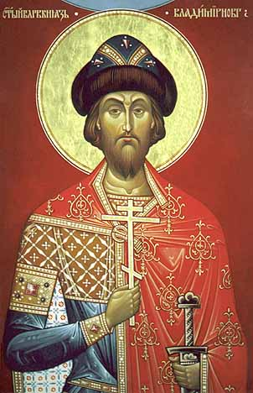
Князь Владимир – Красное Солнышко
Князь и дружина
Князь Владимир

Slide 5
Крещение на Днепре

Slide 6
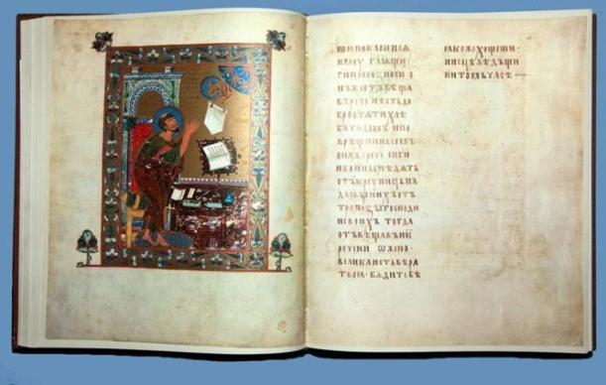
Первые книги
Библия
Евангелие

Slide 7
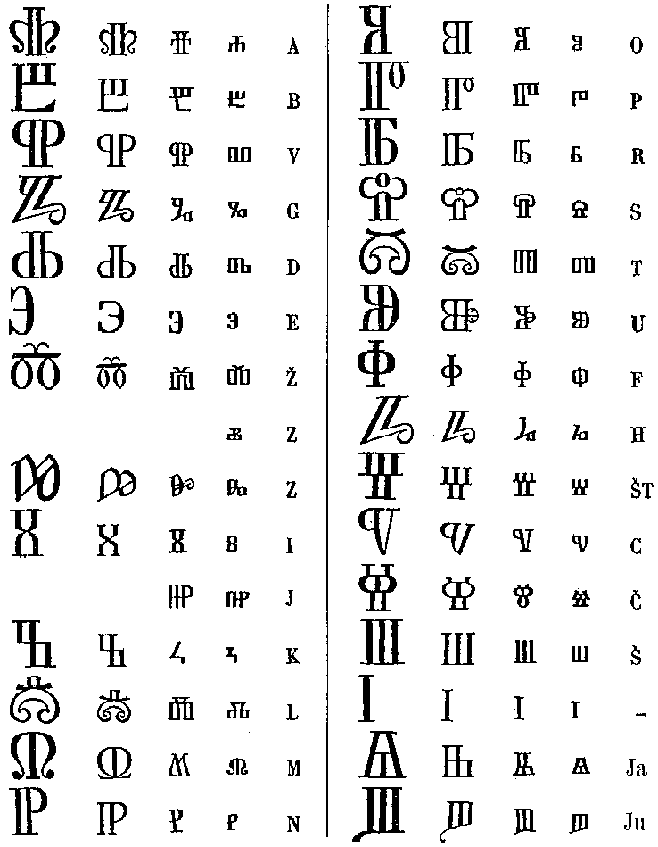
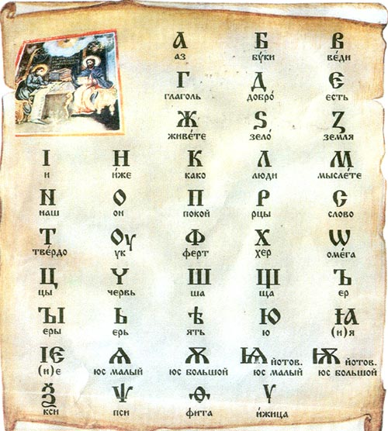
Славянский алфавит
Глаголица
Кириллица

Slide 8
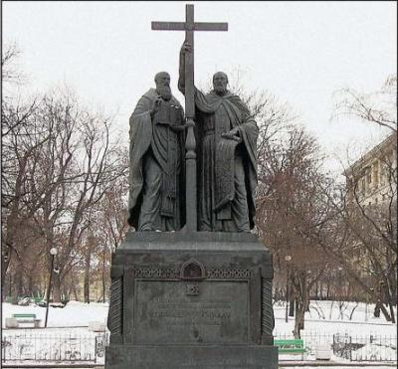
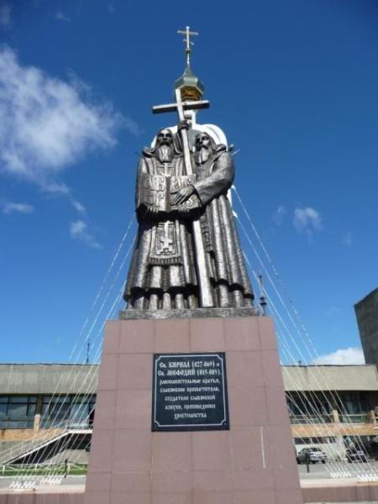
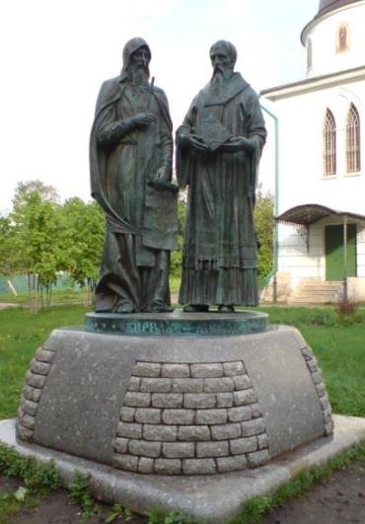
Памятники Кириллу и Мефодию
Москва
Владивосток
Дмитров

Slide 9
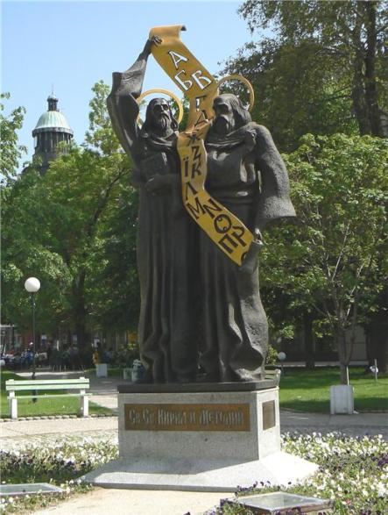
Памятники Кириллу и Мефодию
Болгария
Украина

Slide 10
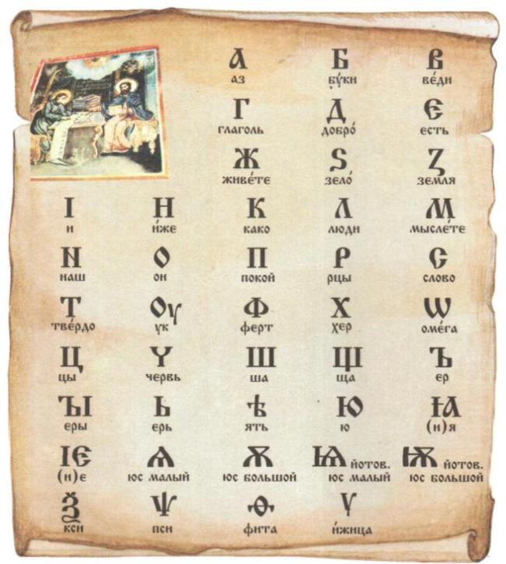
Алфавит

Slide 11
Изменения в алфавите
Царь Пётр I
Й Ё

Slide 12
Изменения в алфавите
Указ Народного Комитета
1918 года
Й Ё

Slide 13
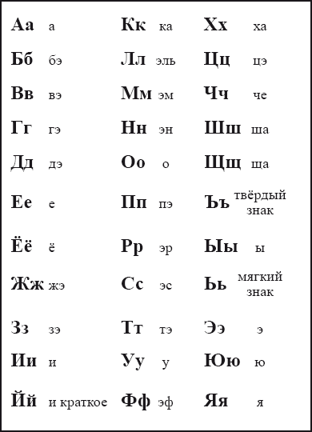
Русский алфавит

Slide 14
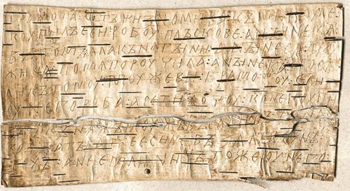
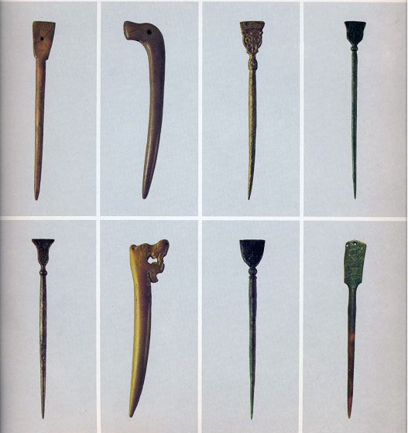
Берестяные грамоты
Береста
´
Писало

Slide 15
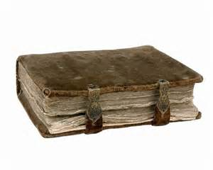
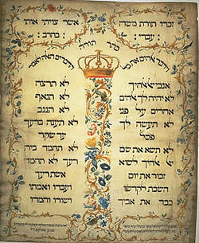
Пергамент

Slide 16
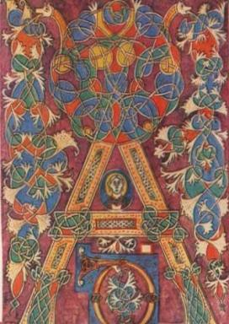
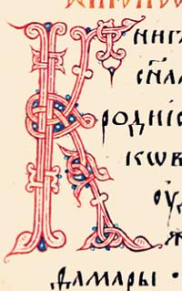
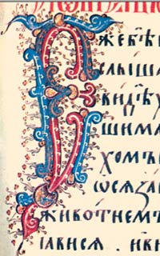
Буквицы

Slide 17
Старинные книги

Slide 18
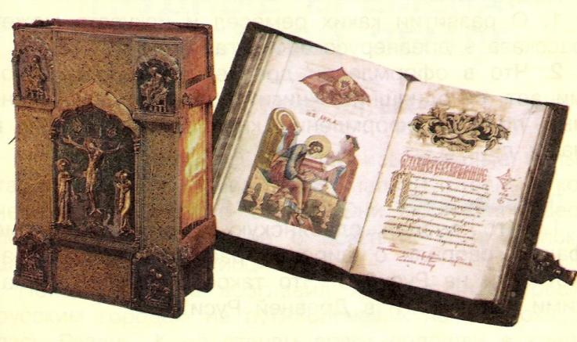
Первые печатные книги
Первый
печатный
станок
Книга «Апостол»

Slide 19
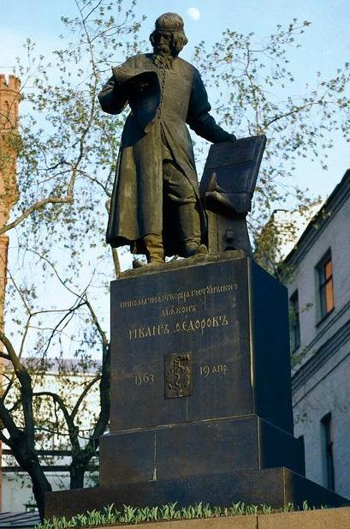
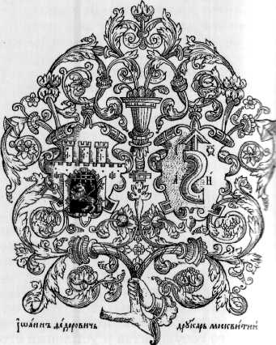
Иван Фёдоров
Украина. Львов
Издательский знак
Россия. Москва

Slide 20
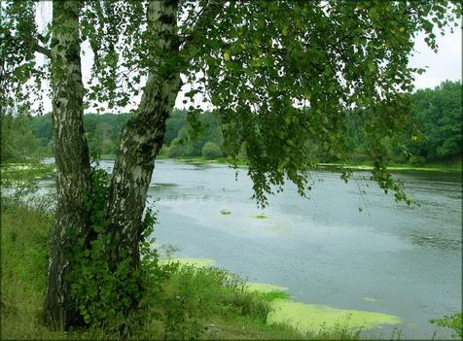
24 мая

